Slide 1
LA LUZ BRILLA
EN LA OSCURIDAD
Lección 3 para el 20 de abril de 2024

Slide 2
“Entonces Jesús les dijo: ‘Aún por un poco de tiempo la luz estará entre ustedes. Anden mientras tienen luz, para que no los sorprendan las tinieblas; porque el que anda en tinieblas no sabe adónde va’ ”
(Juan 12:35)

Slide 3
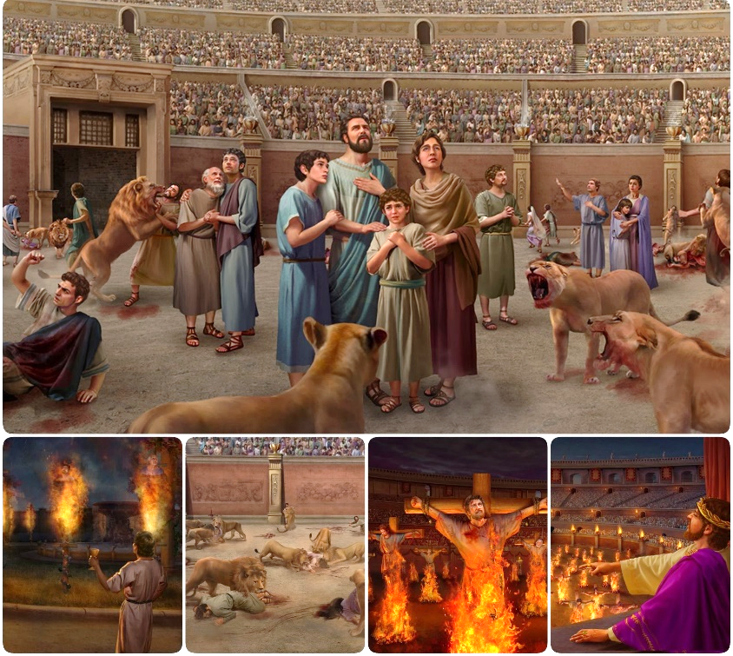
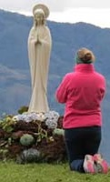
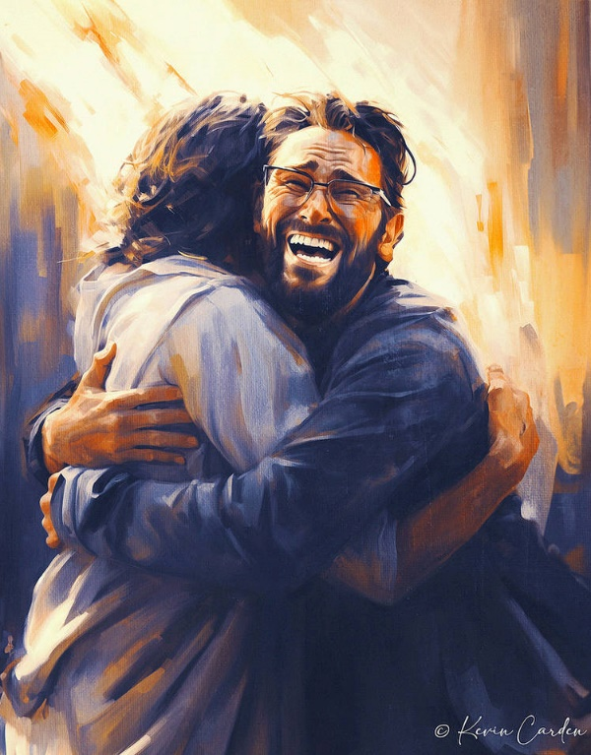
Una guerra se gana o se pierde batalla a batalla.
Cuando Satanás perdió la batalla de la persecución ideó un nuevo plan: la transigencia. La mezcla de la verdad y la mentira a arrastrado a millones a abrazar una verdad adulterada, falta de vida.
Nuestra única salvaguarda en esta batalla consiste en aferrarnos a Jesús, que es la Verdad y la Vida, y a su Santa Palabra.
Batalla por la verdad:
La verdad Vs. la mentira.
La transigencia de la iglesia.
Batalla por la Palabra de Dios:
Seguridad en la Biblia.
El razonamiento humano.
Batalla por la mente.

Slide 4
BATALLA POR LA VERDAD

Slide 5
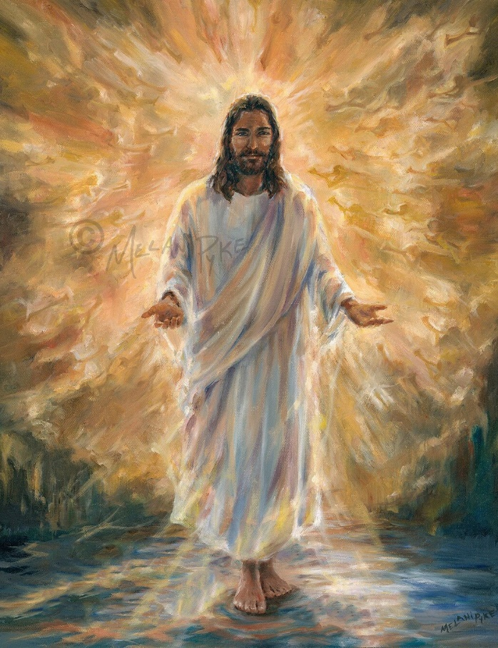
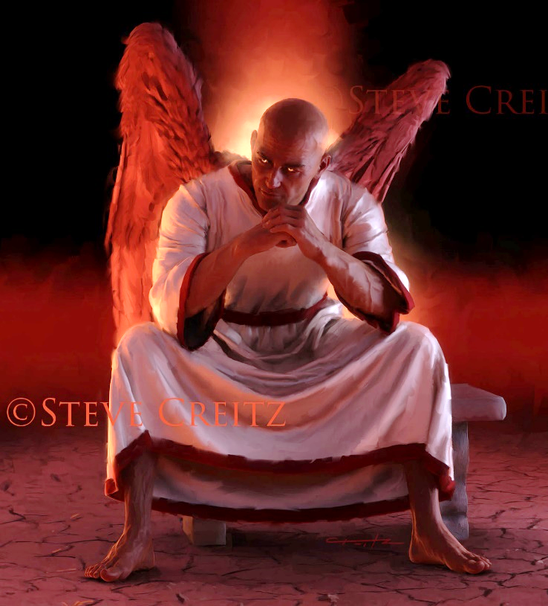
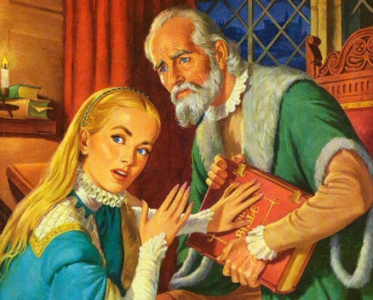
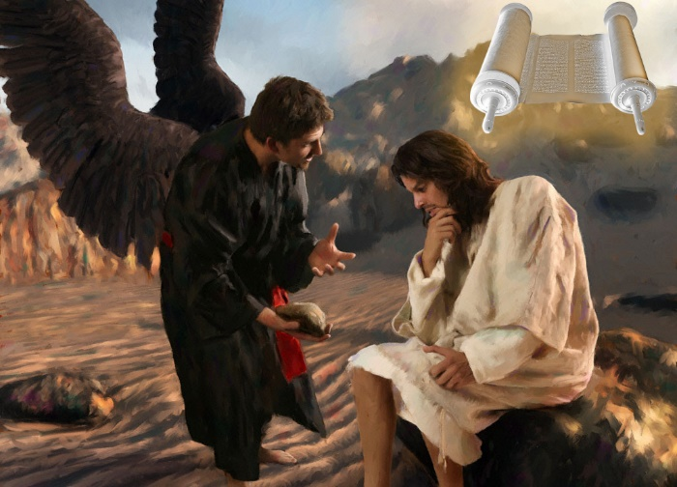
LA VERDAD Vs. LA MENTIRA
“Jesús le dijo: Yo soy el camino, y la verdad, y la vida; nadie viene al Padre, sino por mí” (Juan 14:6)
Jesús es la Verdad y, por lo tanto, padre de toda verdad (Jn. 14:6). Todo lo cierto, todo lo confiable, todo lo que es verdadero, procede de Él. Y su verdad produce vida en nosotros.
Por el contrario, Satanás es el padre de la mentira (Jn. 8:44). Todo engaño, toda sutileza malintencionada, toda verdad adulterada, procede de él. Y sus mentiras producen muerte en nosotros.
En sus enfrentamientos con el enemigo, Jesús usó la Biblia como fuente de toda verdad: “Escrito está” (Mt. 4:4; 21:13).
Por ello, el diablo se ha esforzado en destruir la Biblia, ya sea ocultándola o tergiversándola. Y lo consiguió (aunque no completamente) a través de la Iglesia Romana, durante la Edad Media (llamada también “Edad Oscura”).

Slide 6
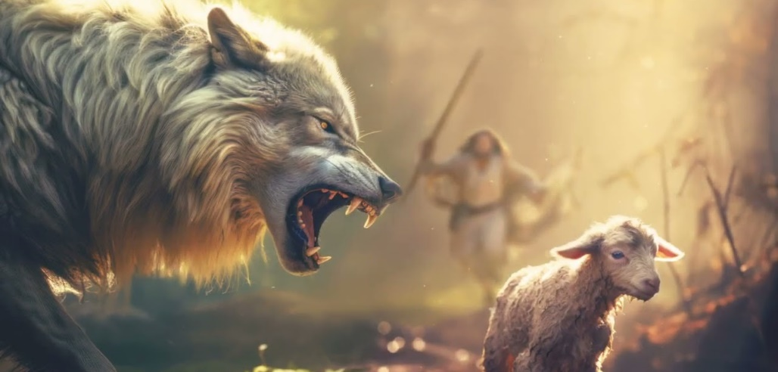
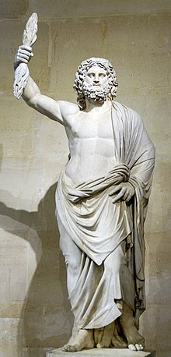
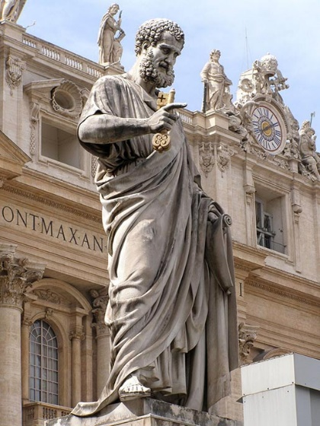
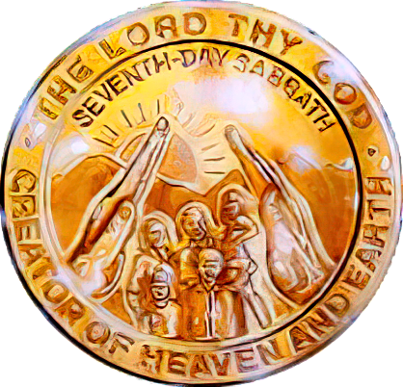
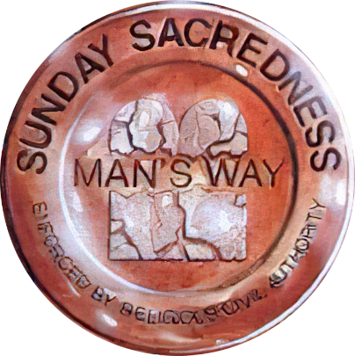
LA TRANSIGENCIA DE LA IGLESIA
“Porque yo sé que después de mi partida entrarán en medio de vosotros lobos rapaces, que no perdonarán al rebaño. Y de vosotros mismos se levantarán hombres que hablen cosas perversas para arrastrar tras sí a los discípulos” (Hechos 20:29-30)
Al despedirse de los ancianos de Éfeso, Pablo les expuso su preocupación por los problemas externos e internos que deberían afrontar en el futuro (Hch. 20:29-30).
Lobos rapaces. Desde el año 64 hasta el 311 (edicto de tolerancia de Serdica), la Iglesia sufrió la persecución feroz del imperio romano.
Hombres perversos. A partir del siglo IV, se introdujeron en la Iglesia hombres inconversos que mezclaron su paganismo con la verdad.
La estatua del dios romano Júpiter en el Monte Capitolino en Roma fue reutilizada y convertida en una estatua de San Pedro
Satanás usó su estrategia “interna” para corromper la verdad e introducir la idolatría y la observancia del domingo dentro de la Iglesia.
Como profetizó Pablo, estos errores fueron aceptados, y permanecerán hasta el fin entre los que no quieran conocer la verdad (2Ts. 2:7-12). La batalla final se basará en la transigencia con el día de reposo.

Slide 7
BATALLA POR LA PALABRA DE DIOS

Slide 8
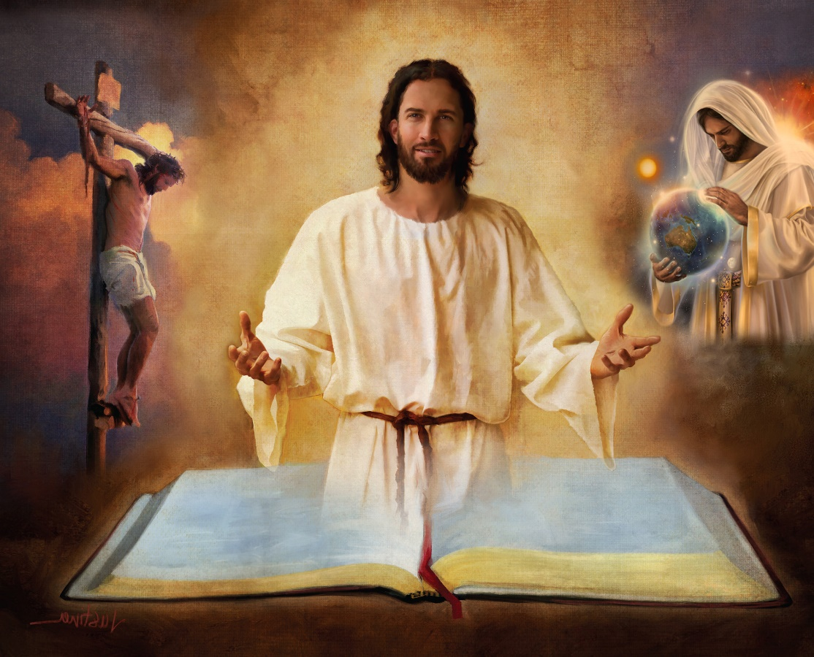
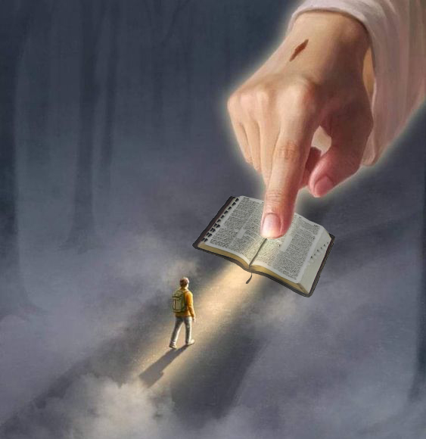
SEGURIDAD EN LA BIBLIA
“Santifícalos en tu verdad; tu palabra es verdad” (Juan 17:17)
La Biblia es la revelación infalible de la voluntad de Dios. Presenta el plan celestial para la salvación de la humanidad.
Por lo tanto, nuestra seguridad se halla solo en la Biblia, y en cada uno de sus libros, capítulos y versículos (2Tim. 3:16).
En ella encontramos la estrategia del diablo; la Creación; el nacimiento, vida, muerte, resurrección e intercesión de Jesús; el perdón de los pecados; la Segunda Venida; la vida eterna en la Tierra Nueva…
“Tu palabra es una lámpara a mis pies; es una luz en mi sendero” (Sal. 119:105 NVI)
Si rechazamos parte de ella (por ejemplo, el relato de la Creación de Génesis 1 y 2), podemos llegar a rechazar cualquiera de las doctrinas que enseña. Y entonces… ¿qué seguridad podríamos tener para confiar en el resto de la Biblia?
“La explicación de tus palabras ilumina, instruye a la gente sencilla” (Sal. 119:130 NVI)

Slide 9
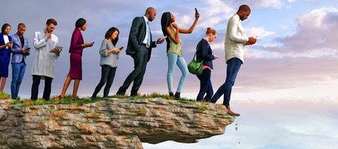
EL RAZONAMIENTO HUMANO
“Hay camino que parece derecho al hombre, pero su fin es camino de muerte” (Proverbios 16:25)
Si Dios es quien inspiró la Biblia, ¿quién puede interpretarla (2P. 1:20; Jn. 14:26)?
Sin la ayuda del Espíritu Santo ningún ser humano está capacitado para interpretar correctamente la Biblia, porque “el que no tiene el Espíritu no acepta lo que procede del Espíritu de Dios, pues para él es locura. No puede entenderlo, porque hay que discernirlo espiritualmente” (1Co. 2:14 NVI).
Un ejemplo de razonamiento humano es la alta crítica que, desde el siglo XVIII, ha propuesto una interpretación “académica” de la Biblia.
Su planteamiento base es la negación de los milagros y la imposibilidad de predecir el futuro. Bajo este planteamiento, ¿qué beneficio podemos sacar de la palabra de Dios si negamos su poder o su capacidad de conocer el futuro que nos espera?
Sin duda, el enemigo idea caminos que parecen derechos, pero su final es la muerte (Pr. 16:25).

Slide 10
E. G. W. (Mensajes selectos, tomo 1, pg. 17)
“Oscuridad espiritual ha cubierto la tierra y densas tinieblas a las gentes. Hay escepticismo e incredulidad en muchas iglesias en cuanto a la interpretación de las Escrituras. Muchos, muchísimos, ponen en duda la veracidad y verdad de las Escrituras. El razonamiento humano y las imaginaciones del corazón humano están socavando la inspiración de la Palabra de Dios […]
Este Libro Santo ha resistido los ataques de Satanás, quien se ha unido con los impíos para envolver todo lo que es de carácter divino con nubes y oscuridad. Pero el Señor ha preservado este Libro Santo en su forma actual mediante su propio poder milagroso, como un mapa o derrotero para la familia humana a fin de señalarnos el camino al cielo”

Slide 11
BATALLA POR LA MENTE

Slide 12
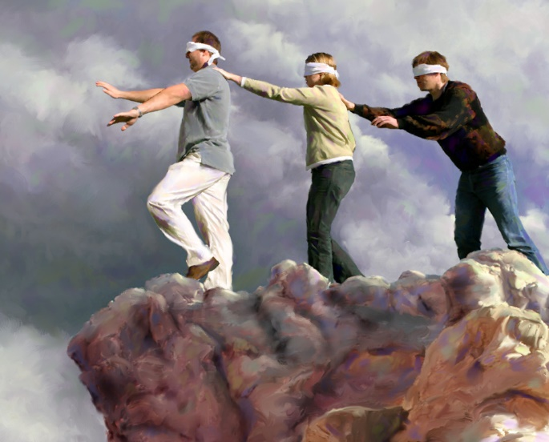
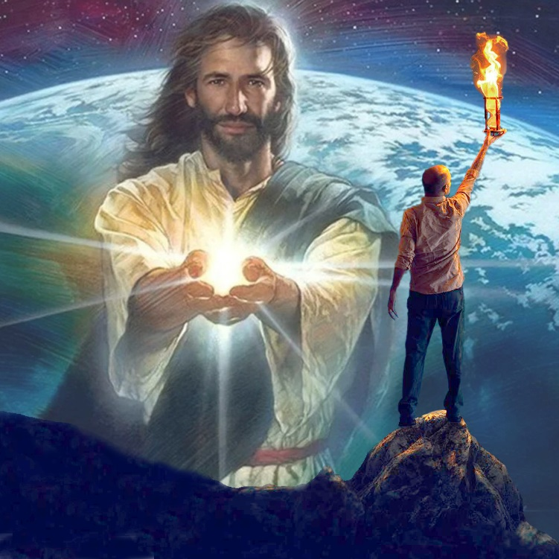
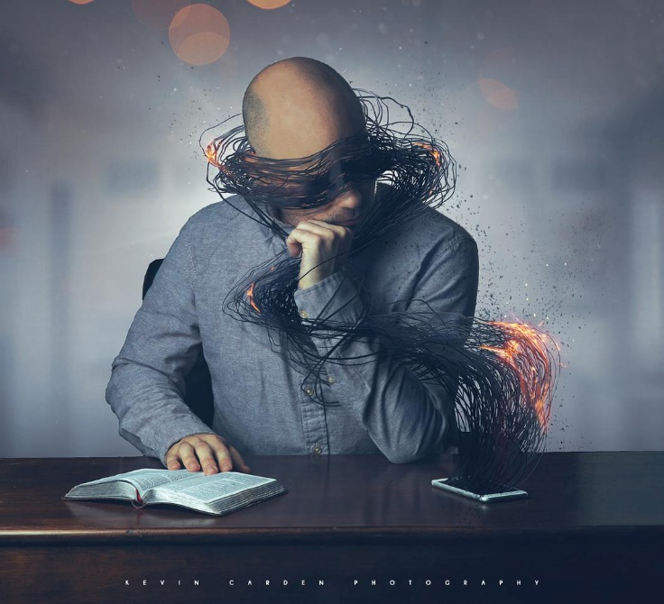
“El dios de este mundo ha cegado la mente de estos incrédulos, para que no vean la luz del glorioso evangelio de Cristo, el cual es la imagen de Dios” (2 Corintios 4:4 NVI)
Un refrán español dice: “No hay peor ciego que el que no quiere ver”. Es decir, resulta inútil convencer a alguien de que vea lo que no quiere ver. Así ocurre con aquellos a los que “el dios de este mundo” ha cegado (2Co. 4:4).
La falta de conocimiento por parte de los que se pierden no se debe a que no tienen capacidad de saber. Es porque no quieren saber. El diablo ha ocupado sus mentes con muchas cosas que les impiden pensar en lo verdaderamente importante: su salvación.
Pero nadie necesita permanecer en este estado. Cuando la mente está en tinieblas espirituales, hay una luz que puede y quiere brillar en ella: “La luz [Jesús] en las tinieblas resplandece, y las tinieblas no prevalecieron contra ella” (Jn. 1:5).
Los que aceptamos esta luz podemos deshacer la obra del enemigo, y hacer que la luz de Jesús brille a través de la oscuridad.

Slide 13
“Todos aquellos que viajan por el camino al cielo, necesitan un guía seguro. Nosotros no debemos andar en la sabiduría humana. Es nuestro privilegio escuchar a la voz de Cristo hablándonos a medida que realizamos el viaje, y sus palabras son siempre palabras de sabiduría. ...
Satanás está trabajando con gran diligencia para labrar la ruina de las almas de los hombres. […] Nuestra única seguridad está en seguir estrechamente junto a Cristo, caminando en su sabiduría y practicando su verdad. Nosotros no siempre podemos detectar rápidamente la obra satánica; no sabemos adónde coloca sus trampas. Pero Jesús comprende las sutiles artes del enemigo, y puede mantener nuestros pies por el camino seguro”
E. G. W. (Nuestra elevada vocación, 10 de enero)

